Slide 1
Conceitos Fundamentais
Leonardo Vilela Cardoso

Slide 2
Grafo – Definição
Conceito informal: Grafo representa as relações entre um conjunto de objetos
Conceito informal: Grafo representa as relações entre um conjunto de objetos
Conceito informal: Grafo representa as relações entre um conjunto de objetos
Conjunto de vértices (ou nós) – V
Representam os objetos
Conjunto de arestas (ou arcos) – E
Representam as relações

Slide 3
Grafo – Definição
Exemplo:
Grafo G
Conjunto de vértices (ou nós)
V = { 1, 2, 3, 4 }
Conjunto de arestas (ou arcos)
E = { {1, 2}, {1, 3}, {2, 3}, {2, 4}, {3, 4} }
1
3
{1, 2}
2
4
Aresta ≡ Par de vértices
Extremos (ou extremidades) da aresta

Slide 4
Grafo – Definição
Conceito informal: Grafo representa as relações entre um conjunto de objetos
Definição formal: Um grafo G é dado por um conjunto finito não vazio de vértices V e um conjunto de arestas E representando pares de vértices
Notação: Grafo G = (V, E)
V(G)
E(G)

Slide 5


Grafo Não Direcionado
Em um grafo dito não direcionado, a relação entre dois vértices (isto é, a aresta) é válida em ambas as direções,
Exemplo:
Vértices representam atores e
Arestas representam o fato deles terem atuado juntos em um filme
Ator A
portanto
O vértice A está relacionado ao vértice B
O vértice B está relacionado ao vértice A
atuaram juntos
atuaram juntos
Ator B
Atriz C

Slide 6
Grafo Não Direcionado
Em um grafo dito não direcionado, a relação entre dois vértices (isto é, a aresta) é válida em ambas as direções,
Exemplo:
Vértices representam atores e
Arestas representam o fato deles terem atuado juntos em um filme
Grafo G = (V, E)
portanto
A
Par de nós não ordenado
O vértice A está relacionado ao vértice B
O vértice B está relacionado ao vértice A
{A, B}
B
C
V = { A, B, C }
E = { {A,B}, {A,C} }

Slide 7
Grafo Direcionado
Em um grafo dito direcionado, a relação entre dois vértices (ou a aresta) é válida apenas em uma das direções,
Exemplo:
Vértices representam pais e filho(a)s e
Arestas representam relação de paternidade entre eles
Pai A
portanto
Se o vértice A está relacionado ao vértice B
O vértice B pode ou não estar relacionado ao vértice A
é pai de
é pai de
Filho B
Filha C

Slide 8
Grafo Direcionado
Em um grafo dito direcionado, a relação entre dois vértices (ou a aresta) é válida apenas em uma das direções,
Exemplo:
Vértices representam pais e filho(a)s e
Arestas representam relação de paternidade entre eles
Grafo G = (V, E)
portanto
A
Par de nós ordenado
Se o vértice A está relacionado ao vértice B
O vértice B pode ou não estar relacionado ao vértice A
(A, B)
B
C
V = { A, B, C }
E = { (A,B), (A,C) }

Slide 9
Grafo Não Direcionado × Grafo Direcionado
Grafo Não Direcionado
Grafo Direcionado
1
3
1
3
G₁ = (V₁, E₁)
G₂ = (V₂, E₂)
2
4
2
4
V₁ = { 1, 2, 3, 4 }
E₁ = { {1, 2}, {1, 3}, {2, 3}, {2, 4}, {3, 4} }
V₂ = { 1, 2, 3, 4 }
E₂ = { (1, 2), (1, 3), (2, 3), (2, 4), (3, 4) }
Conjunto de pares não ordenados × Conjunto de pares ordenados

Slide 10
Laços
Um laço (ou auto-loop) é uma aresta que conecta um vértice a ele mesmo.
Laços permitem modelar relacionamentos de um objeto com ele mesmo.
Grafo Não Direcionado
Grafo Direcionado
1
3
1
3
G₁
G₂
Laço
Laço
2
4
2
4

Slide 11
Arestas Paralelas e Antiparalelas
Duas arestas são ditas paralelas quando relacionam o mesmo par de vértices.
Arestas antiparalelas relacionam mesmos vértices em direções opostas.
Grafo Não Direcionado
Grafo Direcionado
1
3
Arestas paralelas
1
3
Arestas paralelas
G₁
G₂
2
4
2
4
Arestas antiparalelas

Slide 12
Grafo Simples
Grafo simples não possui laços nem arestas paralelas.
Porém, grafo simples direcionado pode ter arestas antiparalelas.
Grafo Simples Não Direcionado
Grafo Simples Direcionado
1
3
1
3
G₁
G₂
2
4
2
4
Arestas antiparalelas

Slide 13
Relação de Adjacência / Vizinhança

Slide 14
Relação de Adjacência
Dois vértices são ditos adjacentes se existir uma aresta entre eles.
Duas arestas que possuem um extremo comum também são ditas adjacentes.
Predecessor
1
3
1
3
Vértices adjacentes
Vértices adjacentes
G₁
G₂
2
4
2
4
Sucessor
Arestas adjacentes
Arestas adjacentes

Slide 15
Vizinhança
Dado um grafo não direcionado G = (V, E), a vizinhança de um vértice v ∈ V – representada por Γ(v) – é o conjunto com todos os vértices adjacentes a ele.
Γ(1) = ?
1
3
Γ(2) = ?
G
Γ(3) = ?
2
4
Γ(4) = ?

Slide 16
Vizinhança
Dado um grafo não direcionado G = (V, E), a vizinhança de um vértice v ∈ V – representada por Γ(v) – é o conjunto com todos os vértices adjacentes a ele.
Γ(1) = {2, 3}
1
3
Γ(2) = ?
G
Γ(3) = ?
2
4
Γ(4) = ?

Slide 17
Vizinhança
Dado um grafo não direcionado G = (V, E), a vizinhança de um vértice v ∈ V – representada por Γ(v) – é o conjunto com todos os vértices adjacentes a ele.
Γ(1) = {2, 3}
1
3
Γ(2) = {1, 3, 4}
G
Γ(3) = ?
2
4
Γ(4) = ?

Slide 18
Vizinhança
Dado um grafo não direcionado G = (V, E), a vizinhança de um vértice v ∈ V – representada por Γ(v) – é o conjunto com todos os vértices adjacentes a ele.
Γ(1) = {2, 3}
1
3
Γ(2) = {1, 3, 4}
G
Γ(3) = {1, 2, 4}
2
4
Γ(4) = ?

Slide 19
Vizinhança
Dado um grafo não direcionado G = (V, E), a vizinhança de um vértice v ∈ V – representada por Γ(v) – é o conjunto com todos os vértices adjacentes a ele.
Γ(1) = {2, 3}
1
3
Γ(2) = {1, 3, 4}
G
Γ(3) = {1, 2, 4}
2
4
Γ(4) = {2, 3}

Slide 20
Vizinhança
Dado um grafo não direcionado G = (V, E), a vizinhança de um vértice v ∈ V – representada por Γ(v) – é o conjunto com todos os vértices adjacentes a ele.
Γ(1) = {2, 3}
1
3
Γ(2) = {1, 3, 4}
G
Γ(3) = {1, 2, 4}
2
4
Γ(4) = {2, 3}

Slide 21
Sucessores
Dado um grafo direcionado G = (V, E), o conjunto de sucessores de um vértice v é representado por Γ ⁺(v) = { w ∈ V | (v, w) ∈ E}.
Γ ⁺(1) = ?
1
3
Γ ⁺(2) = ?
G
Γ ⁺(3) = ?
2
4
Γ ⁺(4) = ?

Slide 22
Sucessores
Dado um grafo direcionado G = (V, E), o conjunto de sucessores de um vértice v é representado por Γ ⁺(v) = { w ∈ V | (v, w) ∈ E}.
Γ ⁺(1) = {2, 3}
1
3
Γ ⁺(2) = ?
G
Γ ⁺(3) = ?
2
4
Γ ⁺(4) = ?

Slide 23
Sucessores
Dado um grafo direcionado G = (V, E), o conjunto de sucessores de um vértice v é representado por Γ ⁺(v) = { w ∈ V | (v, w) ∈ E}.
Γ ⁺(1) = {2, 3}
1
3
Γ ⁺(2) = {3, 4}
G
Γ ⁺(3) = ?
2
4
Γ ⁺(4) = ?

Slide 24
Sucessores
Dado um grafo direcionado G = (V, E), o conjunto de sucessores de um vértice v é representado por Γ ⁺(v) = { w ∈ V | (v, w) ∈ E}.
Γ ⁺(1) = {2, 3}
1
3
Γ ⁺(2) = {3, 4}
G
Γ ⁺(3) = {4}
2
4
Γ ⁺(4) = ?

Slide 25
Sucessores
Dado um grafo direcionado G = (V, E), o conjunto de sucessores de um vértice v é representado por Γ ⁺(v) = { w ∈ V | (v, w) ∈ E}.
Γ ⁺(1) = {2, 3}
1
3
Γ ⁺(2) = {3, 4}
G
Γ ⁺(3) = {4}
2
4
Γ ⁺(4) = ∅

Slide 26
Sucessores
Dado um grafo direcionado G = (V, E), o conjunto de sucessores de um vértice v é representado por Γ ⁺(v) = { w ∈ V | (v, w) ∈ E}.
Γ ⁺(1) = {2, 3}
1
3
Γ ⁺(2) = {3, 4}
G
Γ ⁺(3) = {4}
2
4
Γ ⁺(4) = ∅

Slide 27
Predecessores
Dado um grafo direcionado G = (V, E), o conjunto de predecessores de um vértice v é representado por Γ ⁻(v) = { w ∈ V | (w, v) ∈ E}.
Γ ⁻(1) = ?
1
3
Γ ⁻(2) = ?
G
Γ ⁻(3) = ?
2
4
Γ ⁻(4) = ?

Slide 28
Predecessores
Dado um grafo direcionado G = (V, E), o conjunto de predecessores de um vértice v é representado por Γ ⁻(v) = { w ∈ V | (w, v) ∈ E}.
Γ ⁻(1) = ∅
1
3
Γ ⁻(2) = ?
G
Γ ⁻(3) = ?
2
4
Γ ⁻(4) = ?

Slide 29
Predecessores
Dado um grafo direcionado G = (V, E), o conjunto de predecessores de um vértice v é representado por Γ ⁻(v) = { w ∈ V | (w, v) ∈ E}.
Γ ⁻(1) = ∅
1
3
Γ ⁻(2) = {1}
G
Γ ⁻(3) = ?
2
4
Γ ⁻(4) = ?

Slide 30
Predecessores
Dado um grafo direcionado G = (V, E), o conjunto de predecessores de um vértice v é representado por Γ ⁻(v) = { w ∈ V | (w, v) ∈ E}.
Γ ⁻(1) = ∅
1
3
Γ ⁻(2) = {1}
G
Γ ⁻(3) = {1, 2}
2
4
Γ ⁻(4) = ?

Slide 31
Predecessores
Dado um grafo direcionado G = (V, E), o conjunto de predecessores de um vértice v é representado por Γ ⁻(v) = { w ∈ V | (w, v) ∈ E}.
Γ ⁻(1) = ∅
1
3
Γ ⁻(2) = {1}
G
Γ ⁻(3) = {1, 2}
2
4
Γ ⁻(4) = {2, 3}

Slide 32
Predecessores
Dado um grafo direcionado G = (V, E), o conjunto de predecessores de um vértice v é representado por Γ ⁻(v) = { w ∈ V | (w, v) ∈ E}.
Γ ⁻(1) = ∅
1
3
Γ ⁻(2) = {1}
G
Γ ⁻(3) = {1, 2}
2
4
Γ ⁻(4) = {2, 3}

Slide 33
Relação de Incidência / Grau

Slide 34
Relação de Incidência
Uma arestas entre dois vértices é dita incidente a eles.
Em grafo direcionado, pode-se especializar essa relação entre vértice e aresta.
Divergente de 3
1
3
1
3
Aresta {3,4} incidente aos vértices 3 e 4
Aresta (3,4) incidente aos vértices 3 e 4
G₁
G₂
2
4
2
4
Convergente a 4

Slide 35
Grau de Vértice
Dado um grafo não direcionado G = (V, E), o grau de um vértice v ∈ V – ou d(v) – representa o número de arestas incidentes a v.
d(1) = ?
1
3
d(2) = ?
G
d(3) = ?
2
4
d(4) = ?

Slide 36
Grau de Vértice
Dado um grafo não direcionado G = (V, E), o grau de um vértice v ∈ V – ou d(v) – representa o número de arestas incidentes a v.
d(1) = 2
1
3
d(2) = ?
G
d(3) = ?
2
4
d(4) = ?

Slide 37
Grau de Vértice
Dado um grafo não direcionado G = (V, E), o grau de um vértice v ∈ V – ou d(v) – representa o número de arestas incidentes a v.
d(1) = 2
1
3
d(2) = 3
G
d(3) = ?
2
4
d(4) = ?

Slide 38
Grau de Vértice
Dado um grafo não direcionado G = (V, E), o grau de um vértice v ∈ V – ou d(v) – representa o número de arestas incidentes a v.
d(1) = 2
1
3
d(2) = 3
G
d(3) = 3
2
4
d(4) = ?

Slide 39
Grau de Vértice
Dado um grafo não direcionado G = (V, E), o grau de um vértice v ∈ V – ou d(v) – representa o número de arestas incidentes a v.
d(1) = 2
1
3
d(2) = 3
G
d(3) = 3
2
4
d(4) = 2

Slide 40
Grau de Vértice
Dado um grafo não direcionado G = (V, E), o grau de um vértice v ∈ V – ou d(v) – representa o número de arestas incidentes a v.
O grau de um vértice também corresponde ao número de vértices adjacentes a ele.
d(1) = 2
1
3
d(2) = 3
G
d(3) = 3
2
4
d(4) = 2

Slide 41
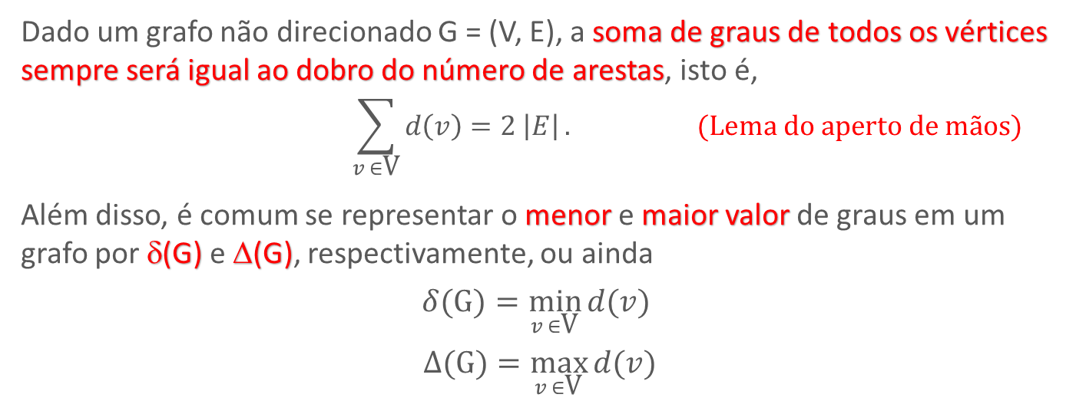
Grau de Vértice
Dado um grafo não direcionado G = (V, E), a soma de graus de todos os vértices sempre será igual ao dobro do número de arestas, isto é,
$$\sum_{v ∈\text{V}}{d\left(v\right)=2 \left|E\right|}. \text{(}\text{Lema} \text{do} \text{aperto} \text{de} \text{m}\text{ã}\text{os}\text{)}$$
Além disso, é comum se representar o menor e maior valor de graus em um grafo por δ(G) e Δ(G), respectivamente, ou ainda
$$δ(\text{G})=\min_{v ∈\text{V}}{d(v)}$$
$$Δ(\text{G})=\max_{v ∈\text{V}}{d(v)}$$

Slide 42
Sequência de Graus
Dado um grafo não direcionado G = (V, E), a sequência de graus de G é uma lista com os valores de grau de todos os vértices em ordem não decrescente.
2
4
1
1
3
5
Sequência de graus
1 1 2 3 3 4
G
2
4
6
3
3
1

Slide 43
Grau de Entrada de Vértice
Dado um grafo direcionado G = (V, E), o grau de entrada um vértice v ∈ V – representado por d ⁻(v) – representa o número de arestas que entram em v.
d ⁻(1) = ?
1
3
d ⁻(2) = ?
G
d ⁻(3) = ?
2
4
d ⁻(4) = ?

Slide 44
Grau de Entrada de Vértice
Dado um grafo direcionado G = (V, E), o grau de entrada um vértice v ∈ V – representado por d ⁻(v) – representa o número de arestas que entram em v.
d ⁻(1) = 0
1
3
d ⁻(2) = ?
G
d ⁻(3) = ?
2
4
d ⁻(4) = ?

Slide 45
Grau de Entrada de Vértice
Dado um grafo direcionado G = (V, E), o grau de entrada um vértice v ∈ V – representado por d ⁻(v) – representa o número de arestas que entram em v.
d ⁻(1) = 0
1
3
d ⁻(2) = 1
G
d ⁻(3) = ?
2
4
d ⁻(4) = ?

Slide 46
Grau de Entrada de Vértice
Dado um grafo direcionado G = (V, E), o grau de entrada um vértice v ∈ V – representado por d ⁻(v) – representa o número de arestas que entram em v.
d ⁻(1) = 0
1
3
d ⁻(2) = 1
G
d ⁻(3) = 2
2
4
d ⁻(4) = ?

Slide 47
Grau de Entrada de Vértice
Dado um grafo direcionado G = (V, E), o grau de entrada um vértice v ∈ V – representado por d ⁻(v) – representa o número de arestas que entram em v.
d ⁻(1) = 0
1
3
d ⁻(2) = 1
G
d ⁻(3) = 2
2
4
d ⁻(4) = 2

Slide 48
Grau de Entrada de Vértice
Dado um grafo direcionado G = (V, E), o grau de entrada um vértice v ∈ V – representado por d ⁻(v) – representa o número de arestas que entram em v.
O grau de entrada também corresponde ao número de predecessores do vértice.
d ⁻(1) = 0
1
3
d ⁻(2) = 1
G
d ⁻(3) = 2
2
4
d ⁻(4) = 2

Slide 49
Grau de Saída de Vértice
Dado um grafo direcionado G = (V, E), o grau de saída um vértice v ∈ V – representado por d ⁺(v) – representa o número de arestas que saem de v.
d ⁺(1) = ?
1
3
d ⁺(2) = ?
G
d ⁺(3) = ?
2
4
d ⁺(4) = ?

Slide 50
Grau de Saída de Vértice
Dado um grafo direcionado G = (V, E), o grau de saída um vértice v ∈ V – representado por d ⁺(v) – representa o número de arestas que saem de v.
d ⁺(1) = 2
1
3
d ⁺(2) = ?
G
d ⁺(3) = ?
2
4
d ⁺(4) = ?

Slide 51
Grau de Saída de Vértice
Dado um grafo direcionado G = (V, E), o grau de saída um vértice v ∈ V – representado por d ⁺(v) – representa o número de arestas que saem de v.
d ⁺(1) = 2
1
3
d ⁺(2) = 2
G
d ⁺(3) = ?
2
4
d ⁺(4) = ?

Slide 52
Grau de Saída de Vértice
Dado um grafo direcionado G = (V, E), o grau de saída um vértice v ∈ V – representado por d ⁺(v) – representa o número de arestas que saem de v.
d ⁺(1) = 2
1
3
d ⁺(2) = 2
G
d ⁺(3) = 1
2
4
d ⁺(4) = ?

Slide 53
Grau de Saída de Vértice
Dado um grafo direcionado G = (V, E), o grau de saída um vértice v ∈ V – representado por d ⁺(v) – representa o número de arestas que saem de v.
d ⁺(1) = 2
1
3
d ⁺(2) = 2
G
d ⁺(3) = 1
2
4
d ⁺(4) = 0

Slide 54
Grau de Saída de Vértice
Dado um grafo direcionado G = (V, E), o grau de saída um vértice v ∈ V – representado por d ⁺(v) – representa o número de arestas que saem de v.
O grau de saída também corresponde ao número de sucessores do vértice.
d ⁺(1) = 2
1
3
d ⁺(2) = 2
G
d ⁺(3) = 1
2
4
d ⁺(4) = 0

Slide 55
Grau de Entrada × Grau de Saída
Dado um grafo direcionado G = (V, E), pode-se calcular para cada vértice o seu grau de entrada e o seu grau de saída.
d ⁻(1) = 0
d ⁺(1) = 2
1
3
d ⁻(2) = 1
d ⁺(2) = 2
G
d ⁻(3) = 2
d ⁺(3) = 1
2
4
d ⁻(4) = 2
d ⁺(4) = 0

Slide 56
Vértice Isolado / Vértice Pendente
Um vértice é dito isolado quando não houver nenhuma aresta incidente a ele (ou ainda, quando o seu grau for nulo).
Um vértice é dito pendente quando houver apenas uma aresta incidente a ele (ou ainda, quando o seu grau for unitário).
Vértice pendente
1
3
5
G
Vértice isolado
2
4
6

Slide 57
Componente
Um componente de grafo consiste em subconjunto de vértices (e suas arestas) que possuem relações (arestas) entre si não necessariamente de todos para todos e que não possuem relações (arestas) com os demais vértices do grafo.
1
3
5
7
G
2
4
Componente 2
6
8
Componente 1

Slide 58
Alguns Tipos de Grafos

Slide 59
Grafo Regular
Um grafo regular é aquele em que todos os vértices possuem o mesmo grau.
Um grafo regular com vértices de grau k é chamado um grafo k‑regular ou grafo regular de grau k.
Grafo 0-regular
Grafo 1-regular
Grafo 2-regular

Slide 60
Grafo Completo
Um grafo completo com n vértices – denominado K_{n} – é um grafo simples contendo uma aresta para cada par de vértices distintos.
Todo grafo completo é regular.
K₁
K₂
K₃
K₄
K₅

Slide 61
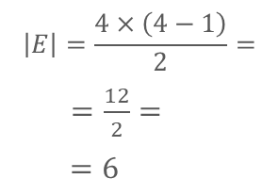
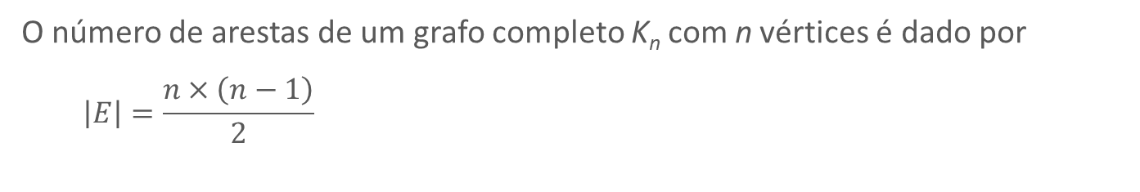
Grafo Completo
O número de arestas de um grafo completo K_{n} com n vértices é dado por
$$\left|E\right|=\frac{n×\left(n−1\right)}{2}$$
$$\left|E\right|=\frac{4×\left(4−1\right)}{2}=$$
$=\frac{12}{2}=$
$=6$
$$\left|E\right|=\frac{5×\left(5−1\right)}{2}=$$
$=\frac{20}{2}=$
$=10$
K₄
K₅

Slide 62
Grafo Nulo
Um grafo nulo (ou vazio) é aquele sem nenhuma aresta (ou todos os vértices são isolados).

Slide 63

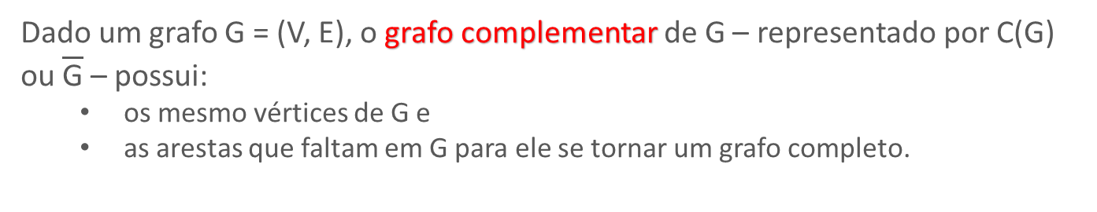
Grafo Complementar
Dado um grafo G = (V, E), o grafo complementar de G – representado por C(G) ou $\overline{\text{G}}$ – possui:
os mesmo vértices de G e
as arestas que faltam em G para ele se tornar um grafo completo.
G
K₅
$$\overline{\text{G}}$$

Slide 64
Grafo Complementar
Dado um grafo G = (V, E), o grafo complementar de G – representado por C(G) ou $\overline{\text{G}}$ – possui:
os mesmo vértices de G e
as arestas que faltam em G para ele se tornar um grafo completo.
G
K₅
$$\overline{\text{G}}$$

Slide 65
Grafo Rotulado
Um grafo é rotulado em vértices quando a cada vértice estiver associado um rótulo.
Já um grafo é rotulado em arestas quando a cada aresta estiver associada um rótulo.
b
MG
ES
a
d
f
SP
RJ
c
e

Slide 66
Grafo Ponderado
Um grafo é ponderado (ou valorado) em quando existe uma ou mais funções relacionando os vértices e/ou as arestas com um conjunto de números.
21 411 923
4 108 508
5
MG
ES
10
16
12
SP
RJ
8
7
46 649 132
17 463 349
População (jul/21), Fonte: IBGE

Slide 67
Grafo Bipartido
Um grafo G = (V, E) é bipartido (ou bipartite) quando o conjunto de vértices V puder ser particionado em 2 subconjuntos V₁ e V₂ disjuntos (ou sem elementos comuns) de forma que toda aresta de E conecta um elemento de V₁ a um elemento de V₂.
{1, 3, 5}
2
3
2
3
3
3
V₁
V₂
1
1
V₁
V₂
1
4
4
1
4
4
{2, 4, 6}
2
2
{1, 2}
{3, 4, 5}
5
5
6
5
6
5

Slide 68
Grafo Bipartido Completo
Um grafo G = (V, E) é bipartido completo (K_{m,n}) quando seu conjunto de vértices V puder ser particionado em 2 subconjuntos V₁ e V₂ disjuntos (isto é, sem elementos comuns) todo elemento de V₁ é adjacente a um elemento de V₂.
K_{2,3}
{1, 3, 5}
2
3
2
3
3
3
V₁
V₂
1
1
V₁
V₂
1
4
4
1
4
4
{2, 4, 6}
2
2
{1, 2}
{3, 4, 5}
K_{3,3}
5
5
6
5
6
5

Slide 69

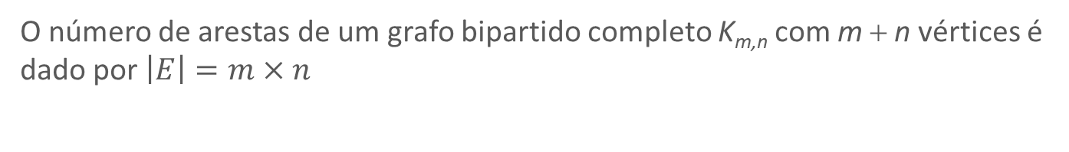

Grafo Bipartido Completo
O número de arestas de um grafo bipartido completo K_{m,n} com m + n vértices é dado por $\left|E\right|=m×n$
K_{3,3}
K_{2,3}
2
3
2
3
3
3
$$\left|E\right|=3×3=9$$
1
$$\left|E\right|=2×3=6$$
1
1
4
4
1
4
4
2
2
5
5
6
5
6
5

